Slide 1

Procesamiento de Imágenes
Domingo Mery
Departmento de Ciencia de la Computación
Escuela de Ingeniería
Universidad Católica de Chile
Segmentación con Máscaras
[ Capítulo 8 ]

Slide 2
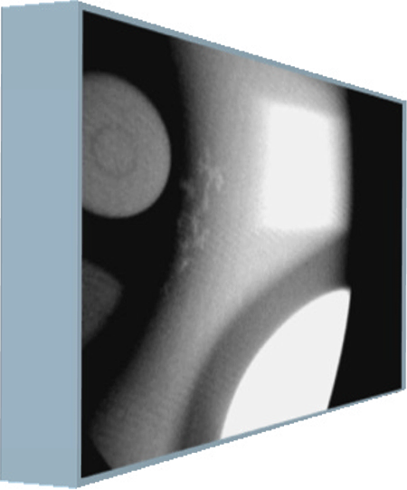
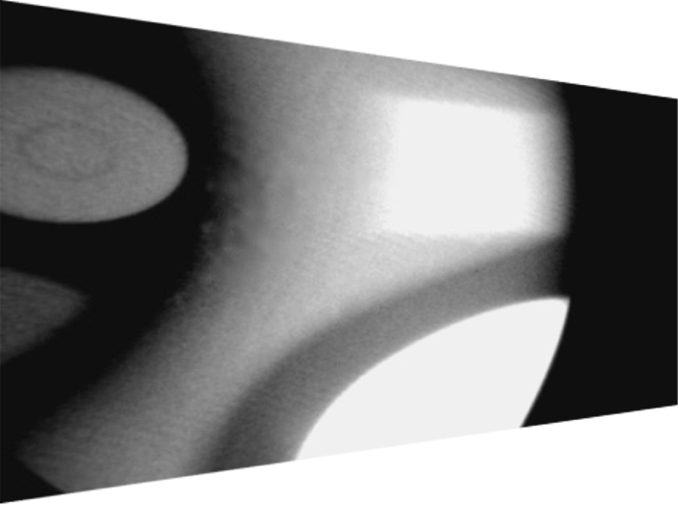
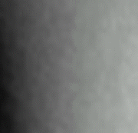
Filtros con máscara
Input
Output
j
j
Operador
i
i
máscara
j
j
Pixel de salida
f
y(i,j)
i
x(i,j)
i

Slide 3

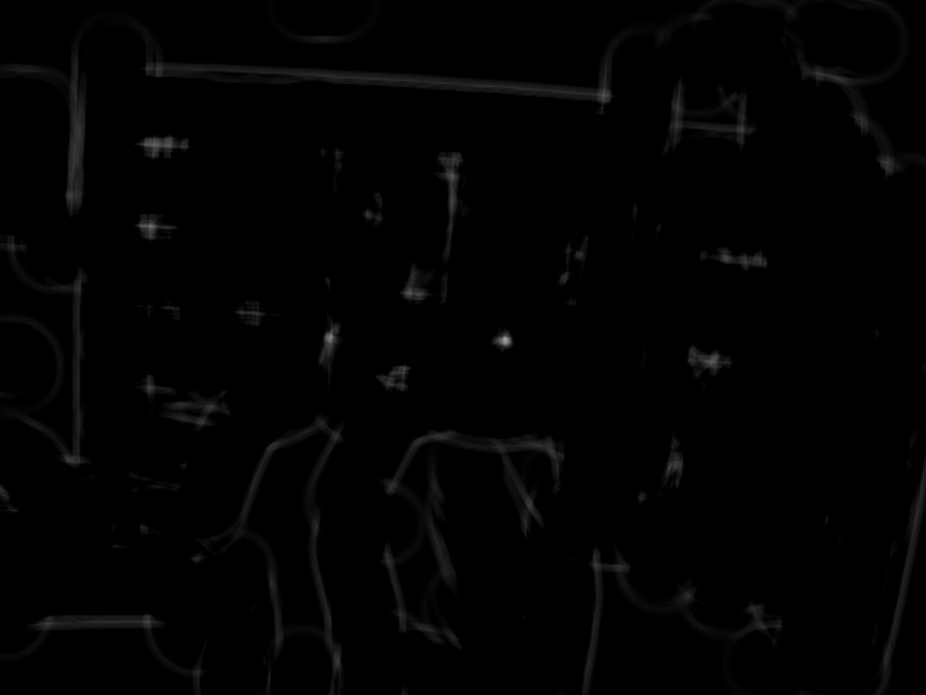
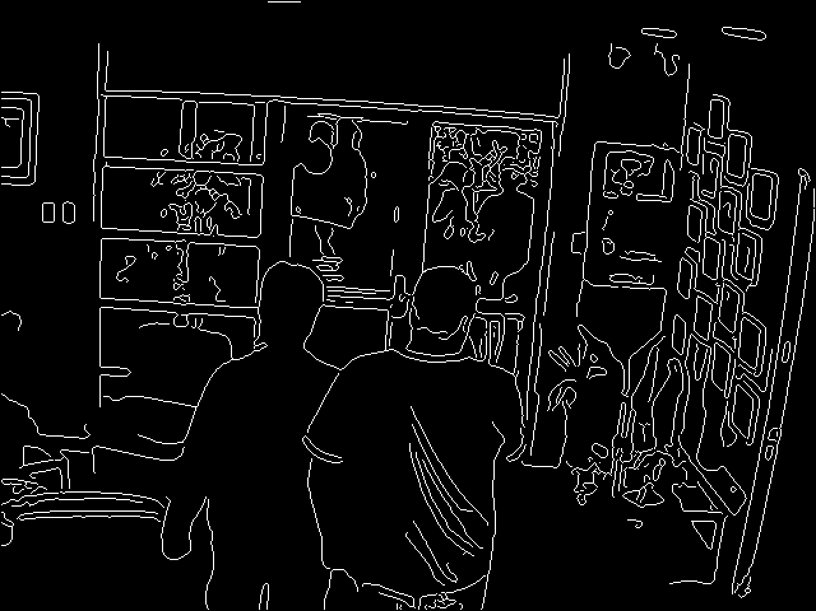
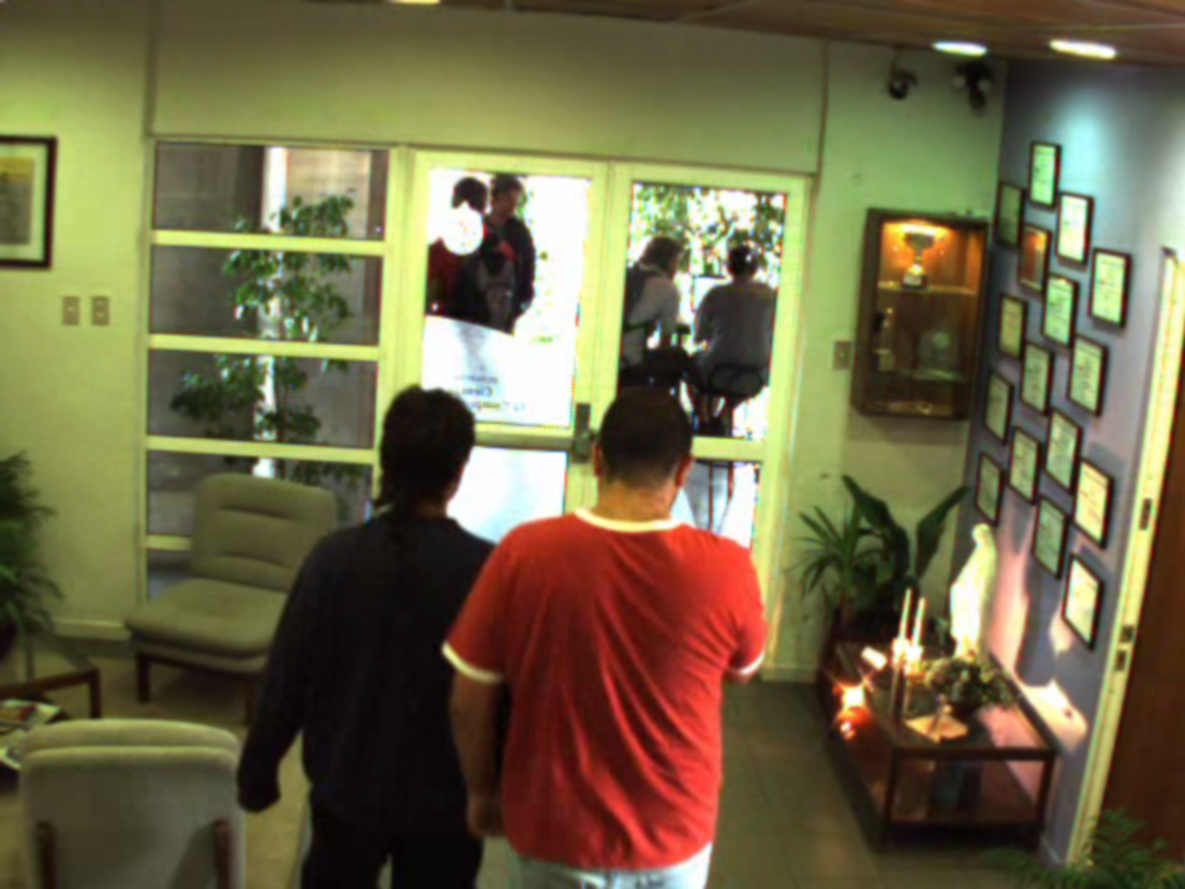

Filtros con máscara circular: Detección de Cabezas
© Hans Löbel

Slide 4
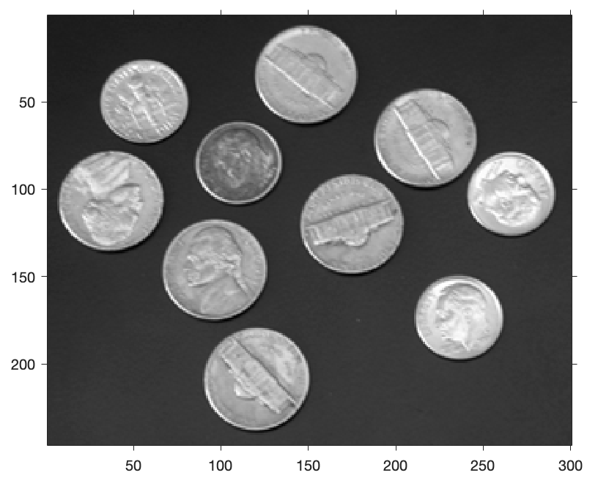
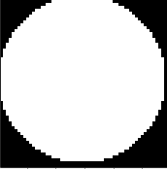
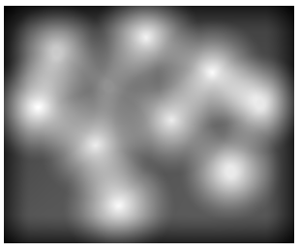
Filtros con máscara circular: Detección de Monedas

Slide 5
Filtros con máscara circular: Detección de Monedas

Slide 6
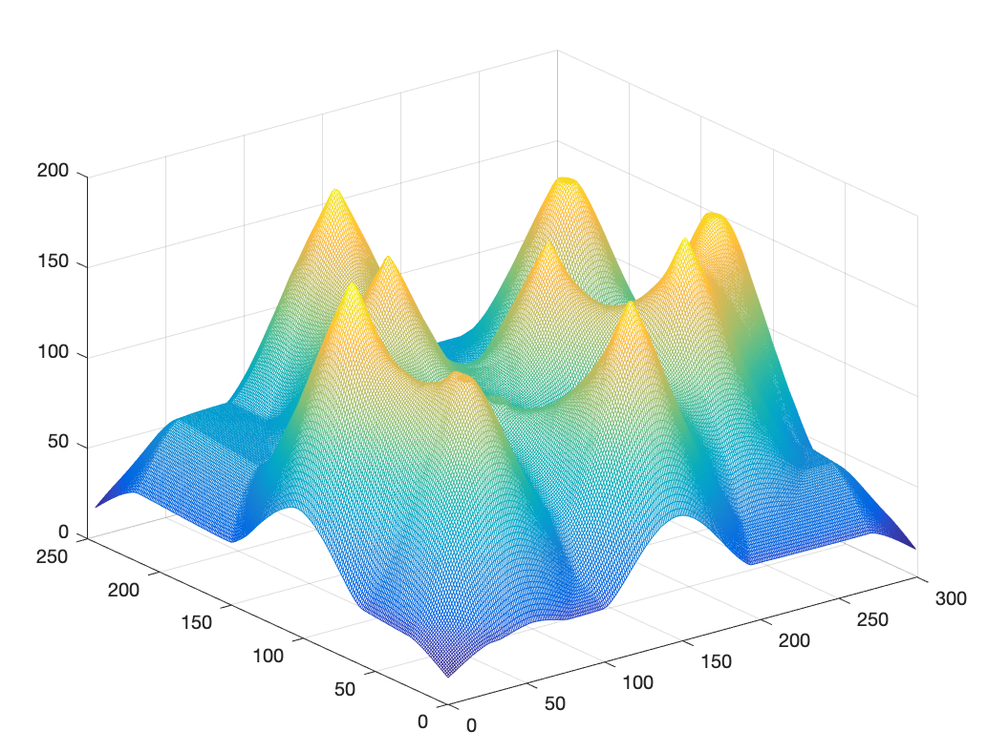

Slide 7
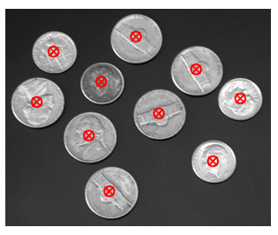
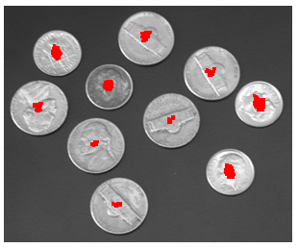
Filtros con máscara circular: Detección de Monedas

Slide 8
Pasos
Definir máscara
Convolución
Umbral
Post-procesamiento

